Slide 1
自動車からの排気ガスをなくす

Slide 2
ゴールをどう設定するか
量は？
CO2排出を0にする？
CO2排出を森林で吸ってくれるくらい(5000万トン)くらいまで減らす
いつまで？
10年後？
30年後？
日本は人口減少するので、車からの排ガスは何もしなくても減る？

Slide 3
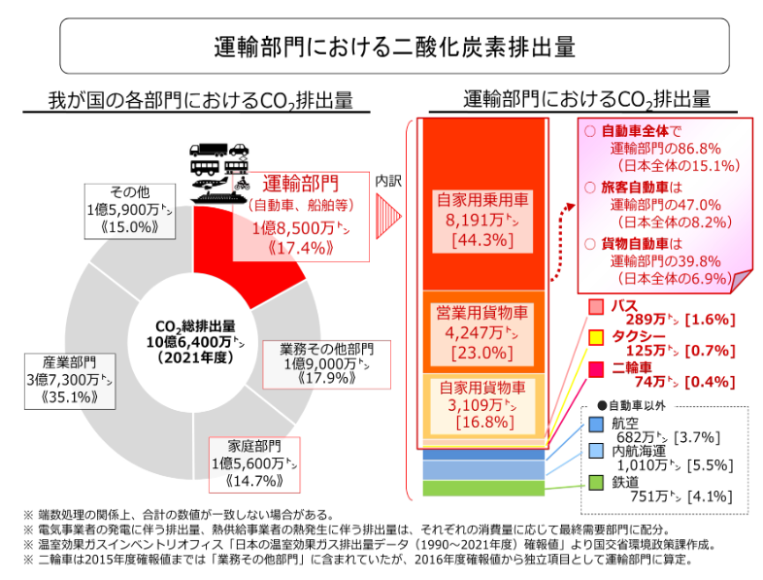
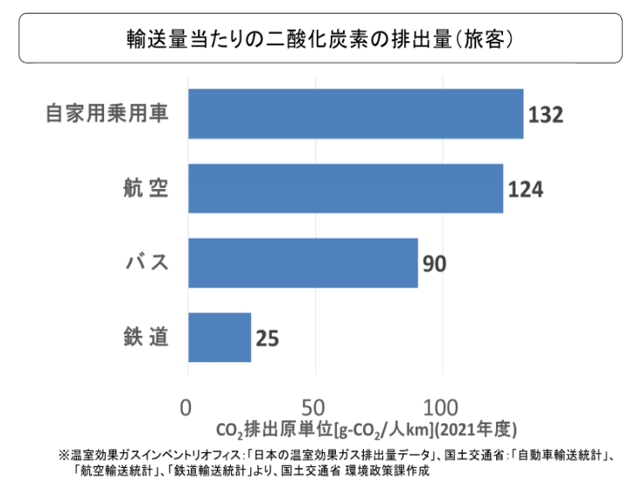
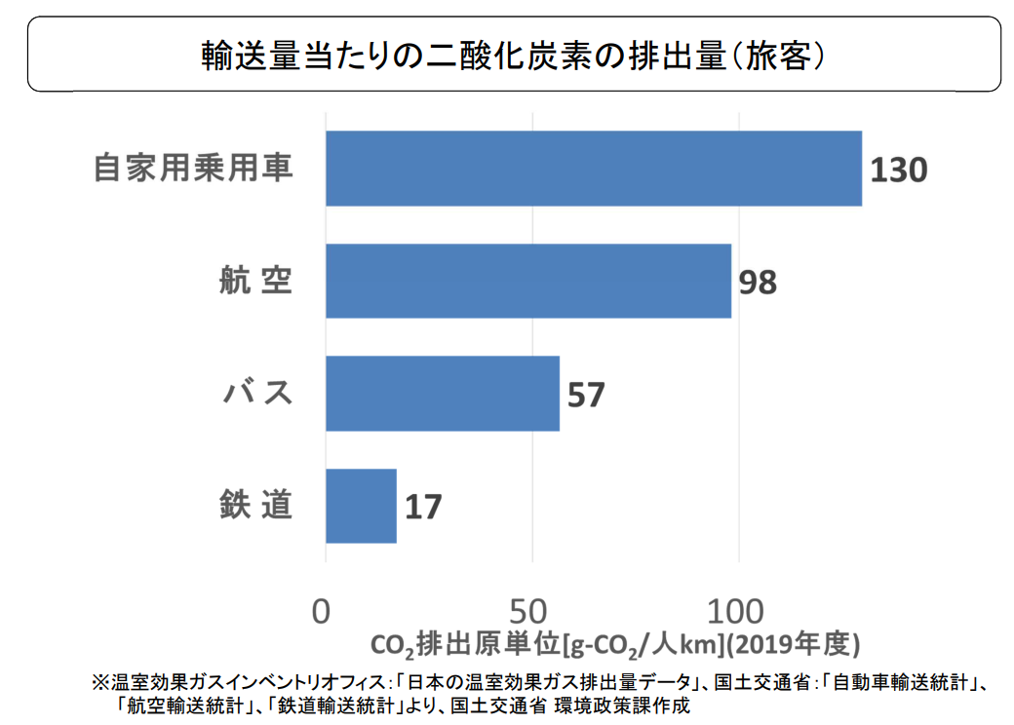
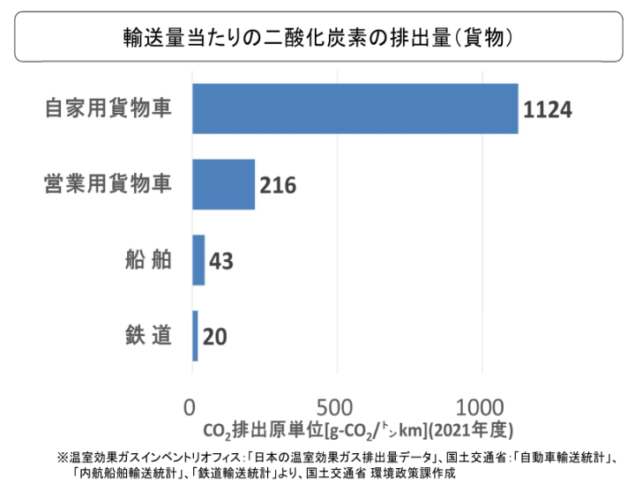
運輸部門におけるCO2排出量(2021年)
https://www.mlit.go.jp/sogoseisaku/environment/sosei_environment_tk_000007.html

Slide 4
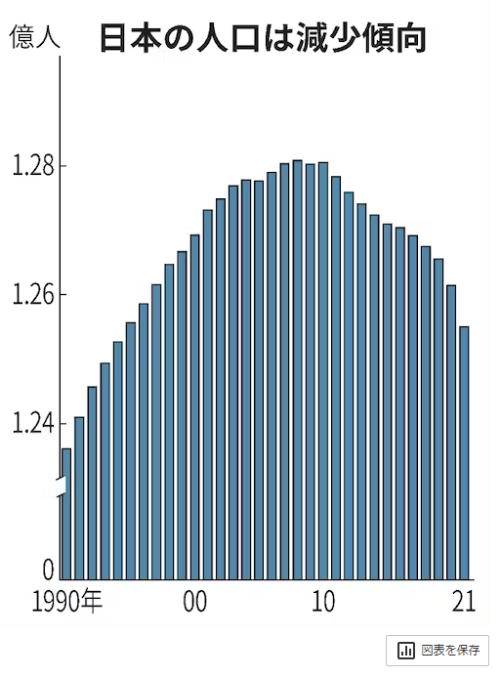
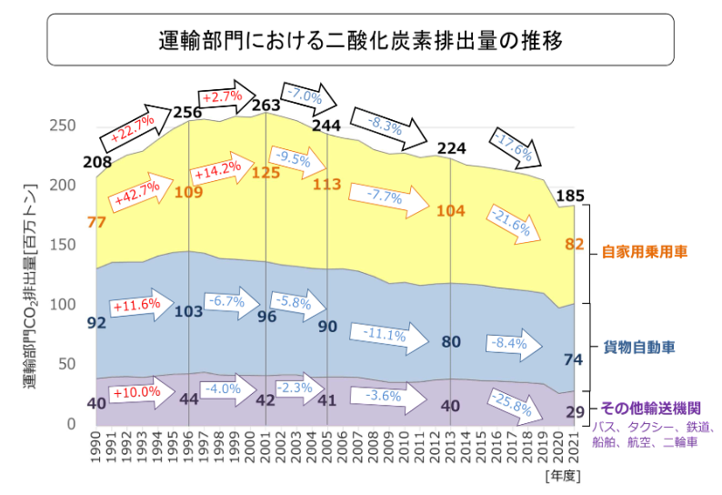
運輸部門におけるCO2排出量(推移)
https://www.mlit.go.jp/sogoseisaku/environment/sosei_environment_tk_000007.html
https://www.nikkei.com/article/DGXZQOUA152UF0V10C22A4000000/

Slide 5
分解
自動車部門から出るCO2排出量 = 車の数 × 走行距離 × 燃費
電気自動車に変える
なるべく車を使わない
炭素税
技術向上
自動車部門から出るCO2排出量 = from 旅客 + from 貨物
From 旅客 = 家庭の数 × 自動車保有率 × 自動車稼働率 × 走行距離 × 燃費
人口減なので勝手に減る
都心と地方
カーシェア？
自動車以外を使わせる
From 貨物 = 自動車の数 × 走行距離 × 燃費
= 注文数 / 一台当たりの荷物量 × 走行距離 × 燃費
人口減なので勝手に減る
Amazonのお急ぎ便廃止
車を大きくする
燃費と矛盾?
最適化?

Slide 6
なぜ車を使うのか？
動機
買い物、旅行
公共交通機関でダメな理由
Door to Door
プライバシー空間
公共交通機関ではいけないところがある

Slide 7
対策① : 排ガス規制
リバウンド
抜け道
ゲーミング

Slide 8
電気自動車のロジック
排ガス者から電気自動車に全とっかえできれば、車からはCO2排出ゼロ。あとは発電所が頑張れ。
環境省の人が言ってました。

Slide 9
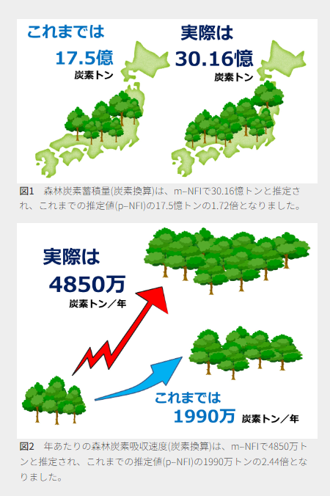
森林に吸ってもらう?
年あたり 4850万トン
自動車部門は1億8500万トン
https://www.a.u-tokyo.ac.jp/topics/topics_20200605-2.html#:~:text=%E6%96%B0%E3%81%97%E3%81%8F%E7%AE%97%E5%87%BA%E3%81%95%E3%82%8C%E3%81%9F%E6%A3%AE%E6%9E%97,2.44%E5%80%8D%E3%81%A8%E3%81%AA%E3%82%8A%E3%81%BE%E3%81%97%E3%81%9F%E3%80%82

Slide 10

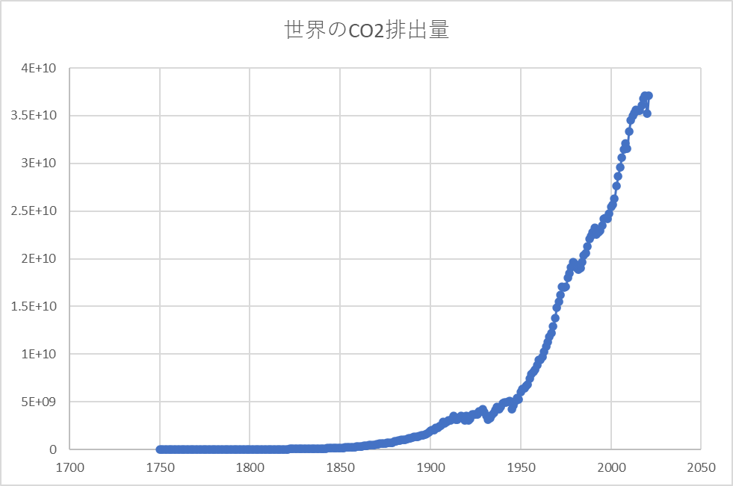
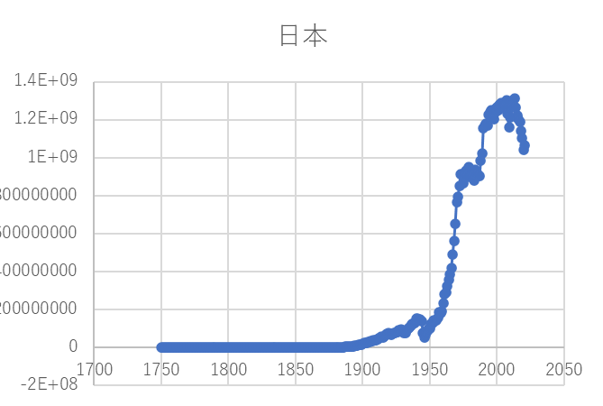
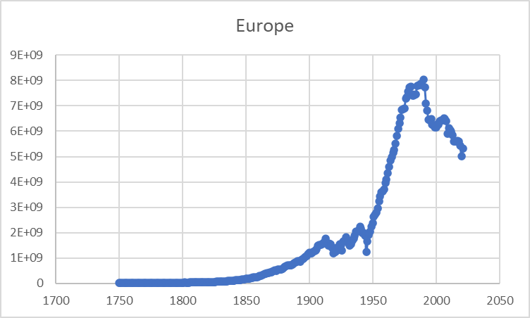
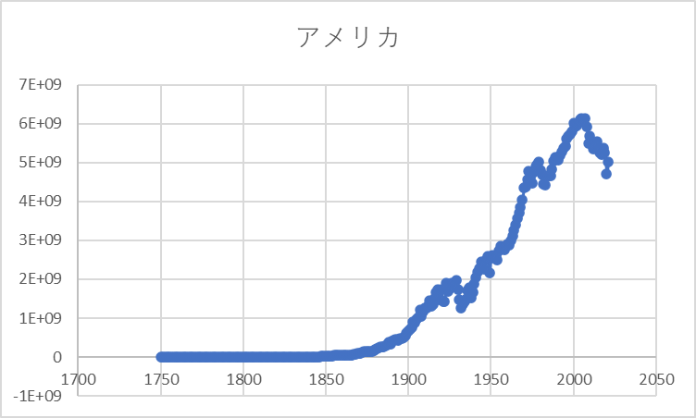
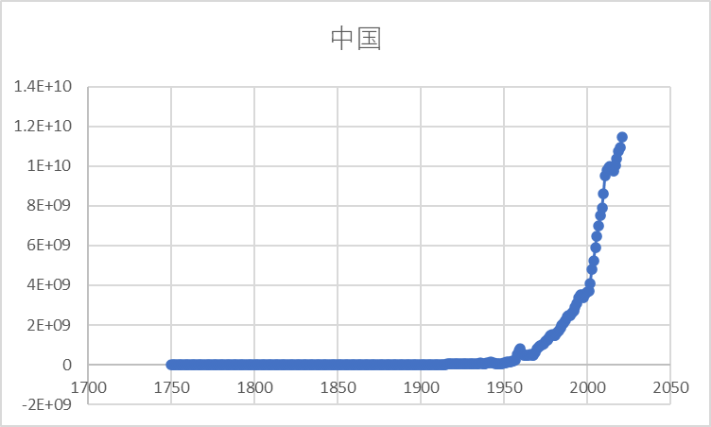
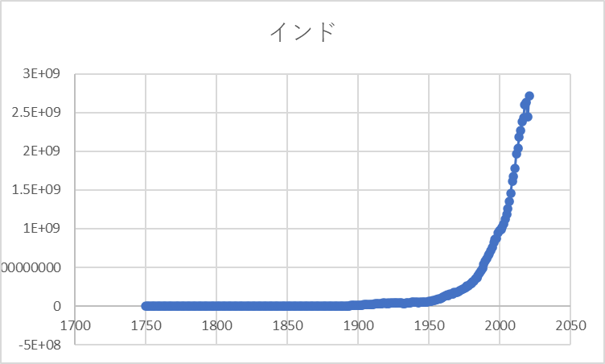
各国のCO2排出量
先進国の排出量は減っているが、世界の排出量は伸び続けている。
https://ourworldindata.org/co2-and-greenhouse-gas-emissions

Slide 11
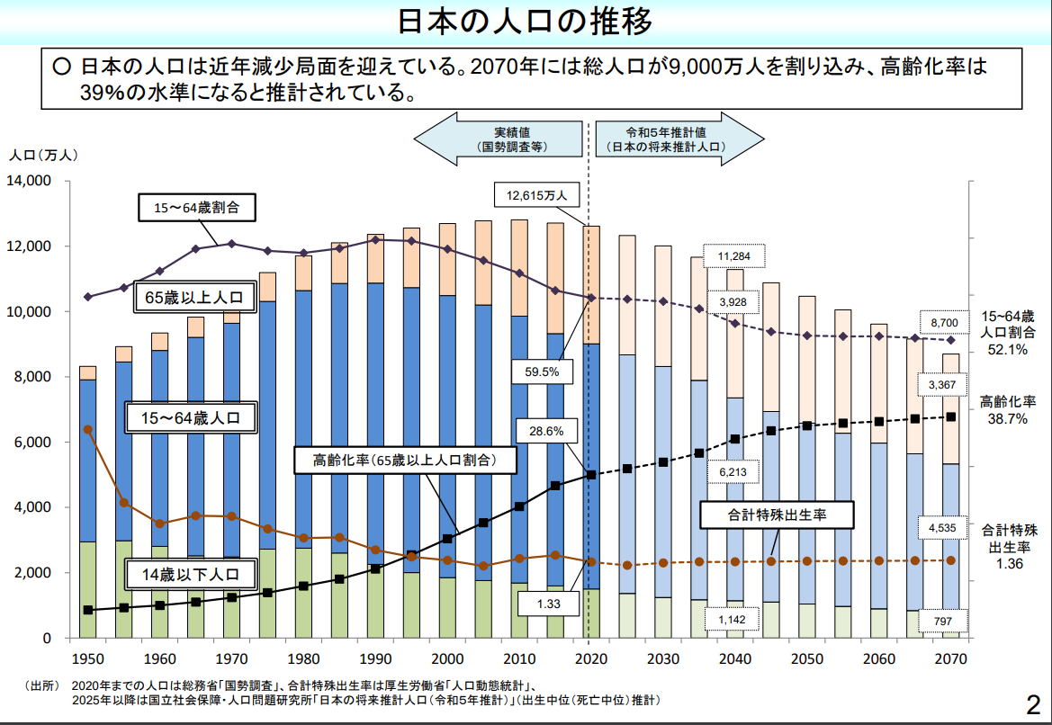
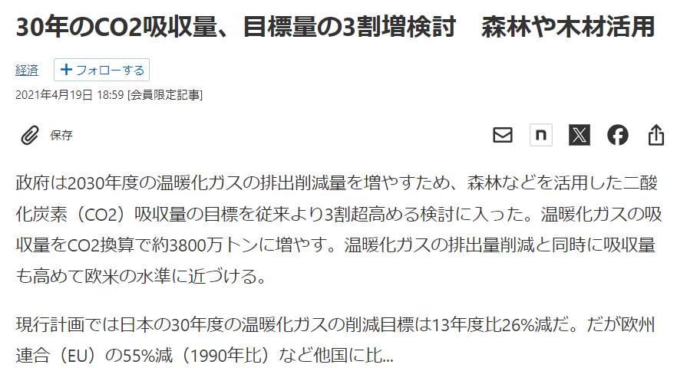
そもそも自分は何をやりたいのか？
地球温暖化対策として最もインパクトがあるのは、中国・インド等のCO2排出をなくすこと
これは一回置いておく
日本のネットゼロを実現する
2050までに人口が結構減るため、何もしなくても自然と減っていく？
日本は土地の制限から再エネが非常に難しい(特に風力)→再エネによるネットゼロは不可能では？
日本に森林を増やすとどのくらいCO2を吸収できるのか？？
https://www.mhlw.go.jp/content/12601000/001093650.pdf
https://www.nikkei.com/article/DGXZQOUA191700Z10C21A4000000/

